Slide 1




Notes:
Tela de Descanso

Slide 2


Slide 3

INVENCIBILIDADE
Após a colisão da jogadora com o impulsionador é interessante que o status de invencibilidade adquirido pela jogadora não dure para sempre, mas apenas por um tempo determinado.
Para garantir isto, implementaremos o método computarTempoDeInvencibilidade na classe TelaDeJogo (arquivo TelaDeJogo.py).

Slide 4

INVENCIBILIDADE
Este código deve ser transcrito para o seu jogo!
def computarTempoDeInvencibilidade(self, game):
if game.ehInvencivel:
if game.tempoDeInvencibilidade > 0:
game.tempoDeInvencibilidade -=1
else:
game.ehInvencivel = False
game.tempoDeInvencibilidade = 15

Slide 5
INVENCIBILIDADE
Para que o tempo de invencibilidade seja computado efetivamente, é preciso chamar o método computarTempoDeInvencibilidade, de tempos em tempos, no método run da classe TelaDeJogo.
Este código deve ser transcrito para o seu jogo!
def run(self, game):
self.time = 1
while game.telaAtual == self.name and not game.usuarioSaiu:
...
if game.ehInvencivel and self.time % 60 == 0:
self.computarTempoDeInvencibilidade(game)
...

Slide 6

EXERCÍCIO
Personalize o método computarTempoDeInvencibilidade para que ele compute o tempo de invencibilidade que você deseja. Dicas:
def computarTempoDeInvencibilidade(self, game):
if game.ehInvencivel:
if game.tempoDeInvencibilidade > 0:
game.tempoDeInvencibilidade -=1
else:
game.ehInvencivel = False
game.tempoDeInvencibilidade = 15

Slide 7
INVENCIBILIDADE
Note que o método computarTempoDeInvencibilidade e a sua chamada no método run apenas contam o tempo de invencibilidade, não mostrando-o na tela. Para viabilizar a visualização da tempo restante de invencibilidade na tela de jogo, implementaremos o método imprimirTempoDeInvencibilidade.

Slide 8
INVENCIBILIDADE
Neste método, carregaremos duas variáveis de texto, uma com a palavra “INVENCIBILIDADE:”, e outra com o valor do tempo restante, a qual, como já vimos, está armazenada na variável self.tempoDeInvencibilidade.
Posteriormente, basta desenhar estes textos na tela, com o auxílio do método blit.

Slide 9

INVENCIBILIDADE
Este código deve ser transcrito para o seu jogo!
def imprimirTempoDeInvencibilidade(self, game):
if game.ehInvencivel:
self.invencibilidade = self.fonte1.render("INVENCIBILIDADE: ", True, AZULBB)
self.invencibilidadeNum = self.fonte1.render(str(game.tempoDeInvencibilidade), True, AZULBB)
game.janela.blit(self.invencibilidade, (LARGURA_DA_TELA - 335, ALTURA_DA_TELA - 50))
game.janela.blit(self.invencibilidadeNum, (LARGURA_DA_TELA - 80, ALTURA_DA_TELA - 50))

Slide 10

PONTUAÇÃO
É bastante interessante imprimir a pontuação que o usuário está obtendo ao longo da execução do jogo, para que ele possua um feedback da sua performance até então.
Por causa disso, implementaremos os métodos computarPontuacao e imprimirPontuacao da TelaDeJogo (arquivo TelaDeJogo.py).

Slide 11

PONTUAÇÃO
Para computar a pontuação do usuário, basta que alteremos a variável game.pontuacao, incrementando-a ao longo do tempo.
Este código deve ser transcrito no seu jogo!
def computarPontuacao(self, game):
game.pontuacao += 1

Slide 12

PONTUAÇÃO
Para que a pontuação seja computada efetivamente, é preciso chamar o método computarPontuacao, de tempos em tempos, no método run da classe TelaDeJogo, conforme fizemos com o método computarTempoDeInvencibilidade.

Slide 13
EXERCÍCIO
Personalize o método computarPontuacao e a chamada do método computarPontuacao dentro do método run, de forma que o incremento da pontuação do seu jogo e a taxa com que a pontuação é incrementada sejam realizadas da forma que você deseja. Dicas:
def computarPontuacao(self, game):
game.pontuacao += 1
def run(self, game):
self.time = 1
while game.telaAtual == self.name and not game.usuarioSaiu:
...
if game.ehInvencivel and self.time % 60 == 0:
self.computarTempoDeInvencibilidade(game)
...

Slide 14
PONTUAÇÃO
Note que o método computarPontuacao e a sua chamada no método run apenas incrementam a pontuação, não mostrando-a na tela. Para viabilizar a visualização da pontuação na tela de jogo, implementaremos o método imprimirPontuacao.

Slide 15
PONTUAÇÃO
Neste método, carregaremos duas variáveis de texto, uma com a palavra “SCORE” (pontuação, em inglês), e outra com o valor da pontuação, a qual, como já vimos, está armazenada na variável game.pontuacao.
Posteriormente, basta desenhar estes textos na tela, com o auxílio do método blit.

Slide 16
EXERCÍCIO
Implemente o método imprimirPontuacao. Dicas:
def imprimirTempoDeInvencibilidade(self, game):
if game.ehInvencivel:
self.invencibilidade = self.fonte1.render("INVENCIBILIDADE: ", True, AZULBB)
self.invencibilidadeNum = self.fonte1.render(str(game.tempoDeInvencibilidade), True, AZULBB)
game.janela.blit(self.invencibilidade, (LARGURA_DA_TELA - 335, ALTURA_DA_TELA - 50))
game.janela.blit(self.invencibilidadeNum, (LARGURA_DA_TELA - 80, ALTURA_DA_TELA - 50))

Slide 17

Movimentos da jogadora:
Pulo

Slide 18
A CLASSE JOGADOR
Acessem o arquivo Jogador.py:
class Jogador():

Slide 19
A CLASSE JOGADOR
Acessem o arquivo Jogador.py:
class Jogador():
def __init__(self, game):
self.x = X_CHAO
self.y = Y_CHAO
self.carregarImagemPersonagem(game)
self.largura = self.image.get_width()
self.altura = self.image.get_height()
self.rect = pygame.Rect(self.x, self.y, self.largura, self.altura)#retangulo de colisoes
self.rect.center = (self.x + self.largura/2, self.y + self.altura/2)
self.pos = vec(self.x + self.largura/2, self.y + self.altura/2)
self.vel = vec(0.0, 0.0)
self.acc = vec(0.0, 0.0)

Slide 20
OS MÉTODOS DA CLASSE JOGADOR
# carrega a imagem do personagem de acordo com a escolha do usuario
def carregarImagemPersonagem(self, game):
[...]
# esse metodo atualiza as posicoes do jogador para que ele pule
def pular(self, game):
pass
# esse metodo faz carregar o tiro do jogador na tela
def atirar(self, game):
pass
# esse metodo atualiza as posicoes do jogador
def atualizar(self, game):
pass
# desenha o jogador na tela com a imagem correspondente ao seu estado atual
def desenhar(self, game, tela):
pass
game.janela.blit(self.imagem, (self.rect.left, self.rect.top))

Slide 21
A CLASSE JOGADOR
Classe
Classe Jogador
__init__(self, game):
Construtor
carregarImagemPersonagem(self, game):
pular(self, game):
atirar(self, game):
Métodos
atualizar(self, game):
desenhar(self, game):

Slide 22
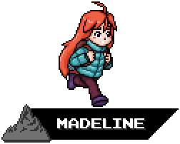
CRIANDO O OBJETO JOGADOR
Acessem o arquivo main.py (linha 72):
# esse metodo inicializa as constantes do jogo a cada novo jogo
def novoJogo(self):
[...]
self.vidasExtras = 3
self.ehInvencivel = False
[...]
self.dvel = 0
self.jogador = Jogador(self)
self.obstaculos.clear()
self.inimigos.clear()
self.vidas.clear()
[...]
self.tiros.clear()
self.tirosInimigo.clear()
Cria o objeto um objeto chamado jogador a partir da classe Jogador()
Esse objeto está dentro do objeto game:
game.jogador

Slide 23
Identificando Comandos
Acessem o arquivo TelaDeJogo.py:
def checarComportamentoJogador(self, game, evento):
# verificar se o usuario pediu para o jogador fazer algum comando (atirar ou pular)
if evento != [] and evento.type == pygame.KEYDOWN: #verificar se há algo na fila de eventos e se há teclas precionadas
if evento.key == pygame.K_UP:
game.jogador.pular(game)
elif evento.key == pygame.K_SPACE:
game.jogador.atirar(game)
Seta para cima: chama pular do jogador
Barra de espaço: chama atirar do jogador

Slide 24
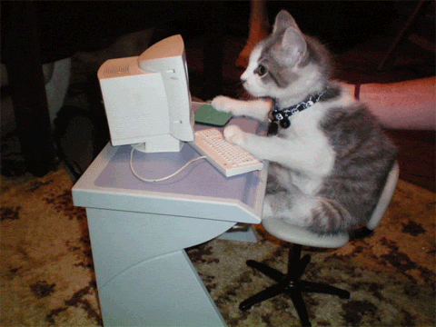
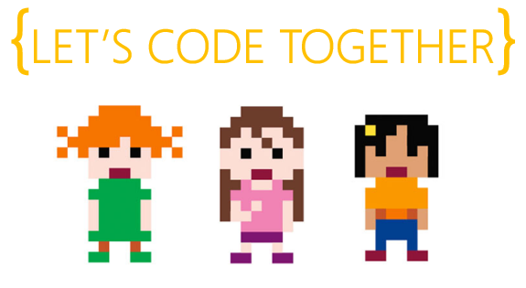
LET'S CODE TOGETHER!
Implemente o pulo do jogador no método pular da classe Jogador.

Slide 25
Ideias para o pulo?

Slide 26
Ideias para o pulo?
Só pode mudar a posição em x e y.
Lembre-se da gravidade.
Movimento Uniformemente Variado!
v_{atual} = v_{anterior} + a.𝛥t_{intervalo de tempo}
s_{atual} = s_{anterior} + v_{atual}.𝛥t_{intervalo de tempo}

Slide 27
MÉTODO PULAR
def pular(self, game):
#verificar se a jogadora está no chão (impossível pular sem estar no chão!)
if self.pos.y == Y_CHAO:
#atualizar a velocidade em y
self.vel.y = VELOC_INICIAL_PULO
#atualiza a aceleração em y (efeito da gravidade)
self.acc.y = ACE_GRAV

Slide 28
MÉTODO ATUALIZAR
def pular(self, game):
#verificar se a jogadora está no chão (impossível pular sem estar no chão!)
if self.pos.y == Y_CHAO:
#atualizar a velocidade em y
self.vel.y = VELOC_INICIAL_PULO
#atualiza a aceleração em y (efeito da gravidade)
self.acc.y = ACE_GRAV
[...]
# esse metodo atualiza as posicoes do jogador
def atualizar(self, game):
# Equações de Movimento
dt = 1
# Atualizar velocidade e posição do jogador
self.vel.y = self.vel.y + self.acc.y * dt # Atualiza a velocidade
self.pos += self.vel * dt # Atualiza a posição
self.rect.midbottom = self.pos # Atualiza o retângulo de colisão

Slide 29
Rodem o jogo
O que aconteceu?

Slide 30
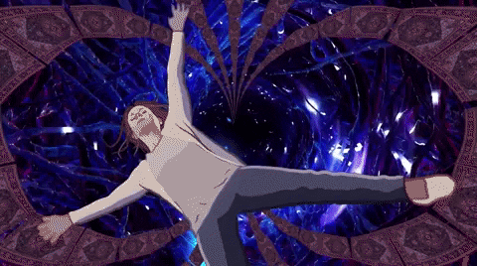
O que aconteceu?
Verificar quando a gravidade deve “parar”. Ou seja, quando chegamos ao chão.

Slide 31


EXERCÍCIO
Implemente a verificação de se a personagem chegou ao chão e as correções da posição e da velocidade quando ela atingir o chão no método atualizar() da classe Jogador().

Slide 32
MÉTODO ATUALIZAR
# esse metodo atualiza as posicoes do jogador
def atualizar(self, game):
# Equações de Movimento
dt = 1
# Atualizar velocidade e posição do jogador
self.vel.y += self.acc.y * dt # Atualiza a velocidade
self.pos += self.vel * dt # Atualiza a posição
self.rect.midbottom = self.pos # Atualiza o retângulo de colisão
#Verificar se a personagem chegou ao chão
if […]
#corrigir a posição para parar exatamente no chão
#Zerar a velocidade para a personagem parar de cair

Slide 33
MÉTODO ATUALIZAR: RESPOSTA
# esse metodo atualiza as posicoes do jogador
def atualizar(self, game):
# Equações de Movimento
dt = 1
# Atualizar velocidade e posição do jogador
self.vel.y += self.acc.y * dt # Atualiza a velocidade
self.pos += self.vel * dt # Atualiza a posição
self.rect.midbottom = self.pos # Atualiza o retângulo de colisão
#Verificar quando chegamos ao chão
if self.pos.y >= (Y_CHAO):
#corrigir a posição para parar exatamente no chão
self.pos.y = (Y_CHAO)
#Zerar a velocidade para a personagem parar de cair
self.vel.y = 0

Slide 34



TORNAR O MOVIMENTO MAIS NATURAL
Para tornar o pulo mais natural, vamos usar as imagens personagem_principal_DIR, personagem_principal_ESQ e personagem_principal_FEC, gerando um efeito gradativo.

Slide 35

EXERCÍCIO
Implemente a transição de imagens no método desenhar() da classe Jogador(), para tornar o pulo mais natural.

Slide 36
MÉTODO DESENHAR
# vetor com as imagens
if game.ehInvencivel == False:
self.imagens = [self.imagemF, self.imagemD, self.imagemE]
[...]
# desenha o jogador na tela com a imagem correspondente ao seu estado atual
def desenhar(self, game, tela):
# gerar efeito gradual no pulo
#Se a posição estiver muito baixa, manter a imagem fechada
if self.pos.y == (Y_CHAO):
self.imagem = self.imagens[0]
#Para uma posição intermediária, usar a posição intermediária
#Para os demais casos, usar a imagem final (braços abertos)

Slide 37
MÉTODO DESENHAR: Resposta
# vetor com as imagens
if game.ehInvencivel == False:
self.imagens = [self.imagemF, self.imagemD, self.imagemE]
[...]
# desenha o jogador na tela com a imagem correspondente ao seu estado atual
def desenhar(self, game, tela):
# gerar efeito gradual no pulo
#Se a posição estiver muito baixa, manter a imagem fechada
if self.pos.y == (Y_CHAO):
self.imagem = self.imagens[0]
#Para uma posição intermediária, usar a posição intermediária
elif self.pos.y < (Y_CHAO) and self.pos.y > (0.95 * Y_CHAO):
self.imagem = self.imagens[1]
#Para os demais casos, usar a imagem final (braços abertos)
else:
self.imagem = self.imagens[2]

Slide 38
HORA DA CARTEAÇÃO
Para permitir que nossa personagem pule todos os obstáculos, precisamos atualizar sua velocidade e aceleração no método pular() conforme o aumento da velocidade dos objetos e inimigos.
Não explicarei a lógica por de trás das relações, mas o cálculo completo está na apostila.
Desses cálculos chegamos que a aceleração deve aumentar proporcionalmente ao quadrado da velocidade do objeto e a velocidade deve aumentar proporcionalmente.

Slide 39
MÉTODO PULAR - EXPLICAÇÃO
# esse metodo atualiza as posicoes do jogador para que ele pule
def pular(self, game):
[...]
#Atualizar a aceleração para uma constante vezes o quadrado da velocidade do obstaculo
self.acc.y = 0.014 * game.obstaculos[0].vel * game.obstaculos[0].vel
# Atualizar a velocidade para uma constante vezes a velocidade do obstaculo
self.vel.y = -2.5 * game.obstaculos[0].vel
if len(game.inimigos):
# Atualizar a aceleração para uma constante vezes o quadrado da velocidade do inimigo
self.acc.y = 0.014 * game.inimigos[0].vel * game.inimigos[0].vel
# Atualizar a velocidade para uma constante vezes a velocidade do inimigo
self.vel.y = -2.5 * game.inimigos[0].vel
Altere as constantes multiplicativas (0.014 e 2.5), para ajustar o pulo.

Slide 40





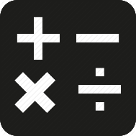
Muito obrigada!
Notes:
Tela de Descanso

